Slide 1
Mesos
大数据云计算 陈东升
2016-08-12

Slide 2

mesos

Slide 3
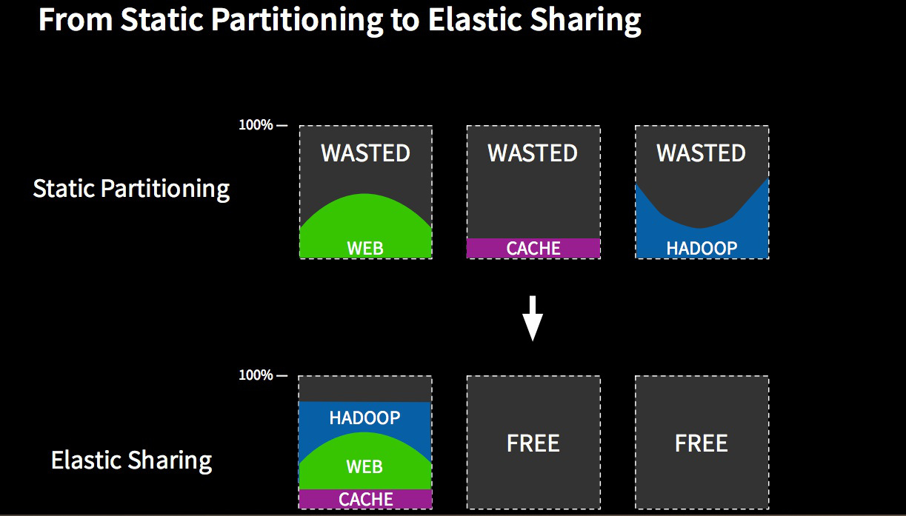
Mesos优点-效率
目前架构的问题在于：资源是静态分配的，当不同的Job起来时会造成调度相互冲突，可用资源相互争抢，甚至有可能其中一些分区资源可能耗尽了，但是另一个分区的资源却没有得到充分的利用，并且无法跨分区重新分配集群资源。
Notes:
使用Mesos资源管理器仲裁不同的调度器，我们将进入动态分区/弹性共享的模式，所有应用程序都可以使用节点的公共池，安全地、最大化地利用资源。 一个经常被引用的例子是Slave节点通常运行Hadoop作业，在Slave空闲阶段，动态分配给他们运行批处理作业，反之亦然。 值得一提的是，这其中的某些环节可以通过虚拟化技术，如VMware vSphere的分布式资源调度（DRS）来完成。 然而，Mesos具有更精细的粒度，因为Mesos在应用层而不是机器层分配资源，通过容器而不是整个虚拟机（VM）分配任务。 前者能够为每个应用程序的特殊需求做考量，应用程序的调度器知道最有效地利用资源; 后者能够更好地“装箱”，运行一个任务，没有必要实例化一整个虚拟机，其所需的进程和二进制文件足矣。

Slide 4
Mesos优点-敏捷
效率解决的是“如何花最少的钱最大化数据中心的资源”，
而敏捷解决的是“如何快速用上手头的资源。
敏捷可以确保关键应用程序不能耗尽所需资源，因为我们无法为应用提供足够的基础设施，特别是在数据中心的其他地方都的资源是收费情况下。

Slide 5
Mesos优点-可扩展性
这一重要属性使数据可以指数级增长、分布式应用可以水平扩展
关键之处是采用两级调度架构。 使用Framework代理任务的实际调度，Master可以用非常轻量级的代码实现，更易于扩展集群发展的规模。 因为Master不必知道所支持的每种类型的应用程序背后复杂的调度逻辑。 此外，由于Master不必为每个任务做调度，因此不会成为容量的性能瓶颈，而这在为每个任务或者虚拟机做调度的整体调度器中经常发生。

Slide 6
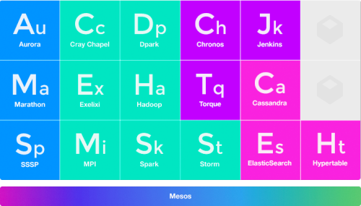
Mesos优点-模块化
Mesos讲功能插件化，比如分配策略、隔离机制和Framework。
每接入一种新的Framework，Master无需为此编码，Slave模块可以复用。
Notes:
将容器技术，比如Docker和Rocket插件化的好处是显而易见。但是我想在此强调的是围绕Framework建设的生态系统。将任务调度委托给Framework应用程序，以及采用插件架构，通过Mesos这样的设计，社区创造了能够让Mesos问鼎数据中心资源管理的生态系统。

Slide 7
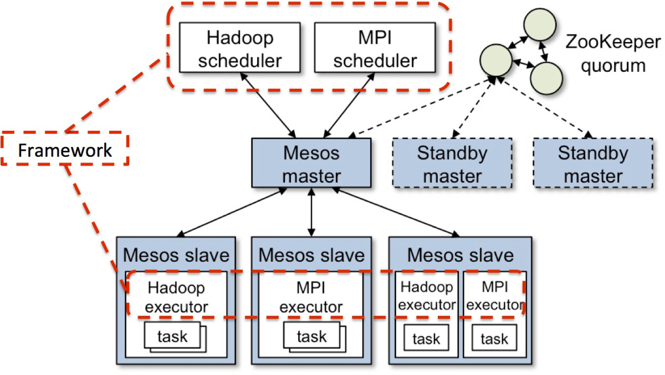
Mesos架构
二级调度架构

Slide 8
Mesos二级调度架构
第一级调度是Master的守护进程，管理Mesos集群中所有节点上运行的Slave守护进程。集群由物理服务器或虚拟服务器组成，用于运行应用程序的任务，比如Hadoop和MPI作业。
第二级调度由被称作Framework的“组件”组成。Framework包括调度器（Scheduler）和执行器（Executor）进程，其中每个节点上都会运行执行器。Mesos能和不同类型的Framework通信，每种Framework由相应的应用集群管理。

Slide 9
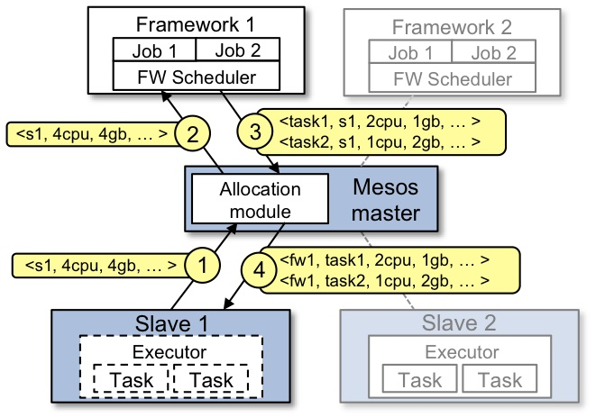
Mesos流程-1

Slide 10
Mesos流程-2
Slave 1向Master汇报其空闲资源：4个CPU、4GB内存。然后，Master触发分配策略模块，得到的反馈是Framework 1要请求全部可用资源。
Master向Framework 1发送资源邀约，描述了Slave 1上的可用资源。
Framework的调度器（Scheduler）响应Master，需要在Slave上运行两个任务，第一个任务分配<2 CPUs, 1 GB RAM>资源，第二个任务分配<1 CPUs, 2 GB RAM>资源。
最后，Master向Slave下发任务，分配适当的资源给Framework的任务执行器（Executor）,接下来由执行器启动这两个任务（如图中虚线框所示）。 此时，还有1个CPU和1GB的RAM尚未分配，因此分配模块可以将这些资源供给Framework 2。
Notes:
Slave是运行在物理或虚拟服务器上的Mesos守护进程，是Mesos集群的一部分。Framework由调度器（Scheduler）应用程序和任务执行器（Executor）组成，被注册到Mesos以使用Mesos集群中的资源

Slide 11
持久化存储
Mesos有多种选择来处理持久化存储问题：
分布式文件系统。
使用数据存储复制的本地文件系统。
不使用复制的本地文件系统。
动态预留。
持久化卷。

Slide 12
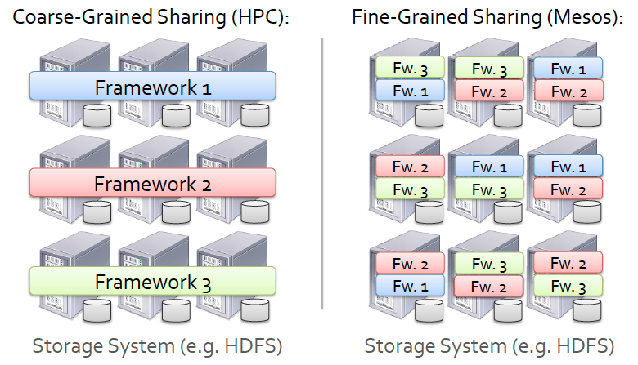
持久化存储

Slide 13
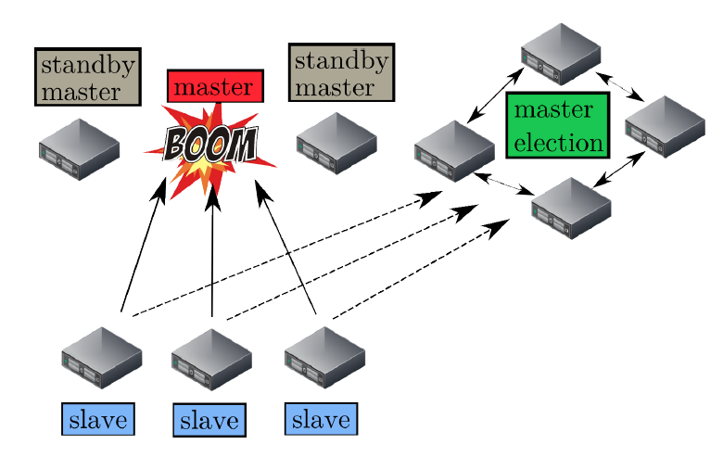
容错-master
一个Master节点与多个备用（standby）节点运行在同一集群中，并由Zookeeper来监控。

Slide 14
容错-Framework
Framework调度器：
Framework调度器的容错是通过Framework将调度器注册2份或者更多份到Master来实现。当一个调度器发生故障时，Master会通知另一个调度来接管。需要注意的是Framework自身负责实现调度器之间共享状态的机制。

Slide 15
容错-slave
Slave：
当Slave节点上的进程失败时，可以让执行器/任务继续运行，并为那个Slave进程重新连接那台Slave节点上运行的执行器/任务。当任务执行时，Slave会将任务的监测点元数据存入本地磁盘。如果Slave进程失败，任务会继续运行，当Master重新启动Slave进程后，因为此时没有可以响应的消息，所以重新启动的Slave进程会使用检查点数据来恢复状态，并重新与执行器/任务连接。

Slide 16
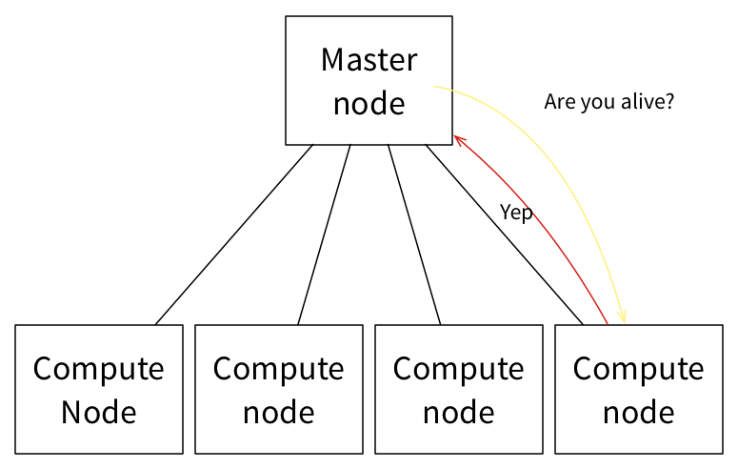
容错-slave
计算节点上Slave正常运行而任务执行失败。在此，Master负责监控所有Slave节点的状态。

Slide 17
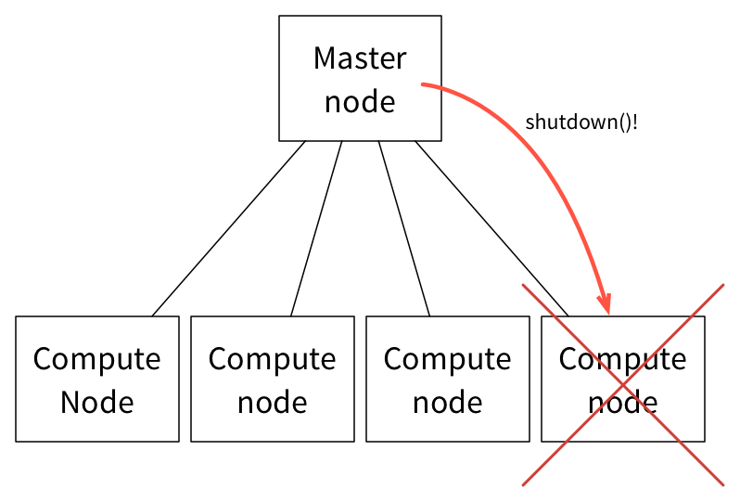
容错-slave
当计算节点/Slave节点无法响应多个连续的消息后，Master会从可用资源的列表中删除该节点，并会尝试关闭该节点。

Slide 18
容错-执行器/任务
Master会向分配任务的Framework调度器汇报执行器/任务失败，并允许调度器根据其配置策略在任务失败时做出相应的处理。通常情况下，Framework在接收并接受来自Master的相应的资源邀约后，会在新的Slave节点上重新启动任务。

